Slide 1
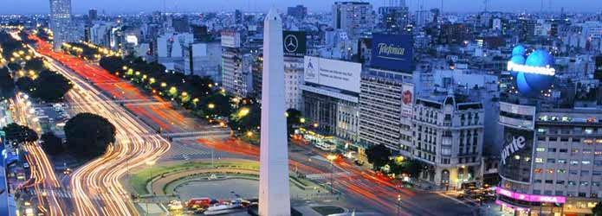
BUENOS AIRES
La París de Suramérica
BAYLE Pierre
BACAL Theo
Mutelet Celia

Slide 2
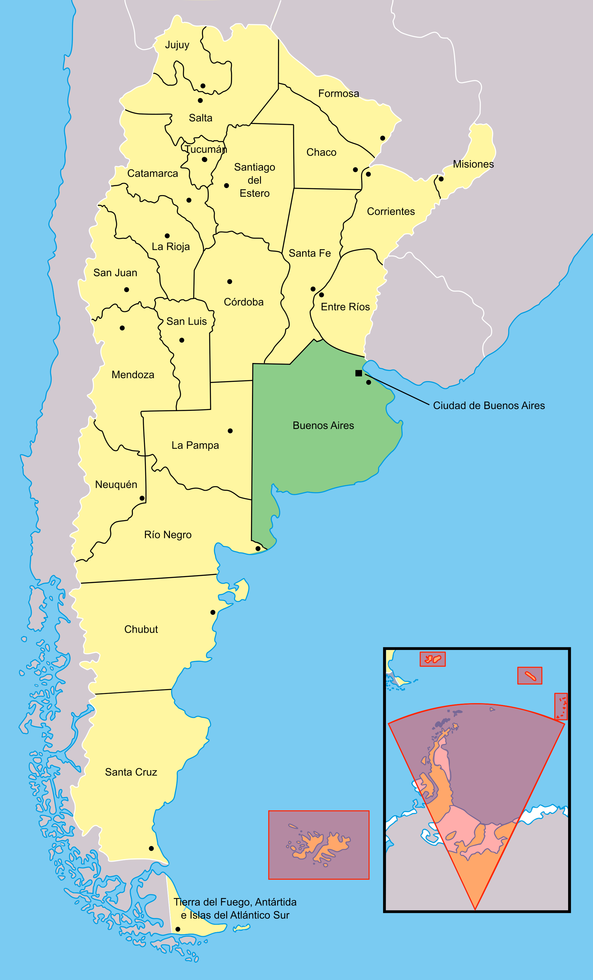

Slide 3



Buenos Aires
Argentina
En Cifras
1
2
15
38
48
114
1913
15 000
3 000 000

Slide 4
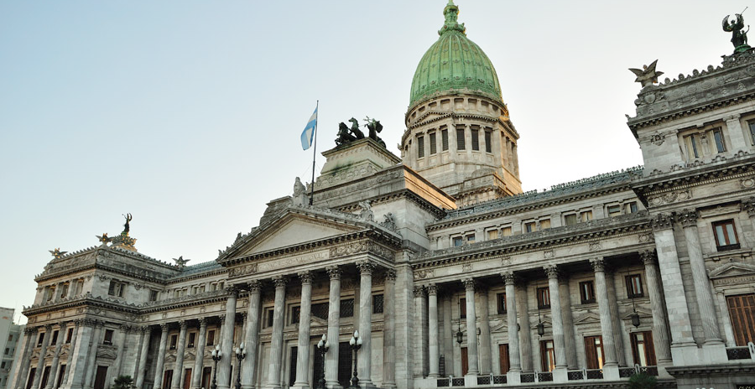
Situación actual
El Congreso, Buenos Aires
1994, Gobierno Autónomo
Division del Poder
Mauricio Macrio
Economia de servicios
Industria de la cultura
Películas/Telenovelas

Slide 5
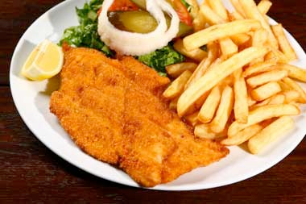
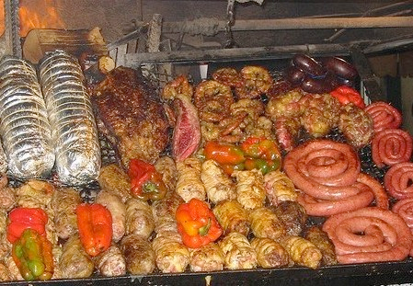
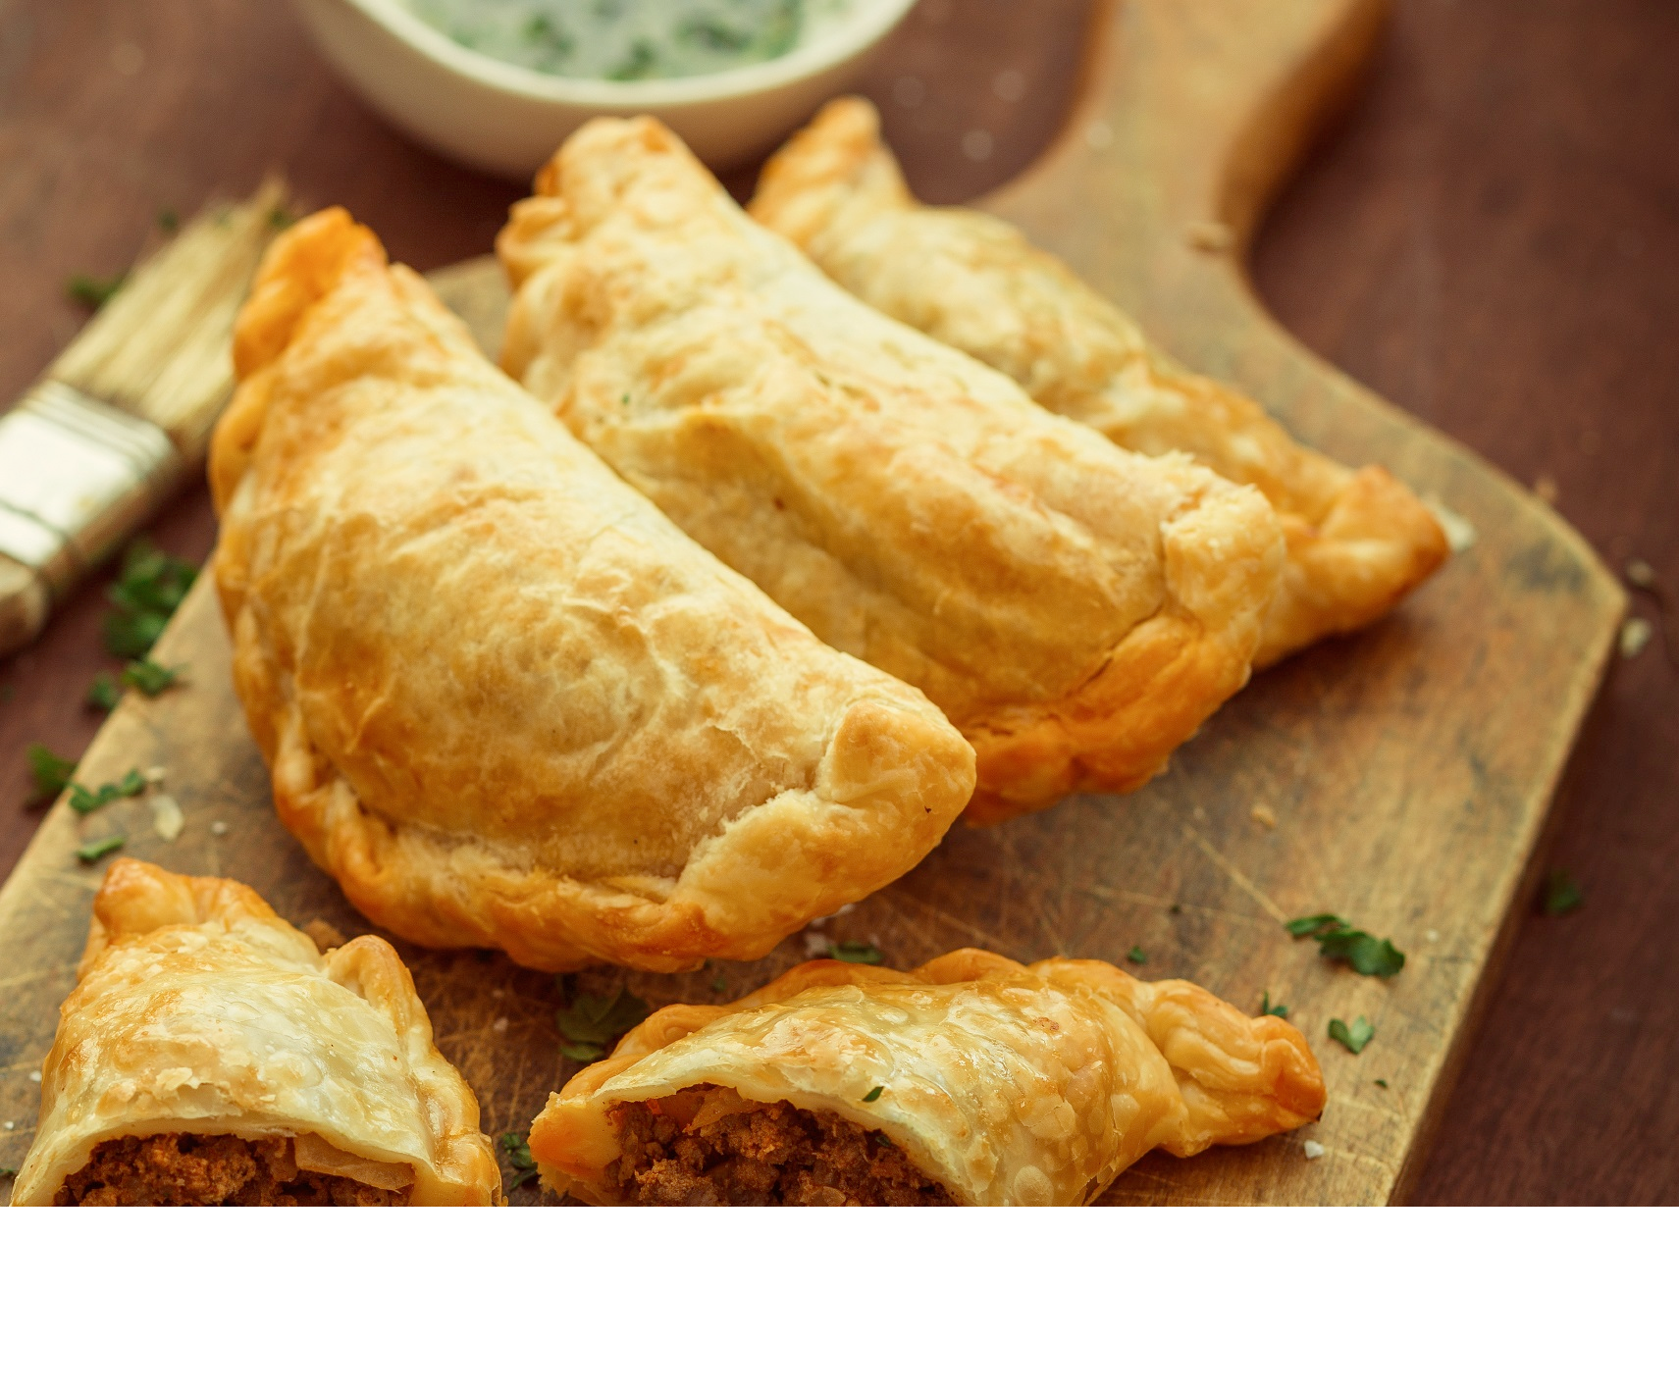
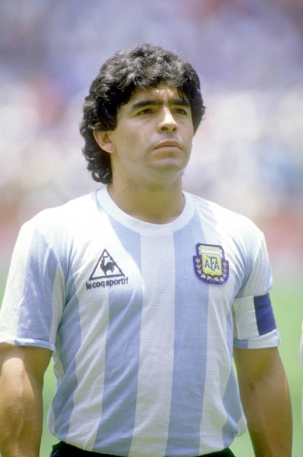
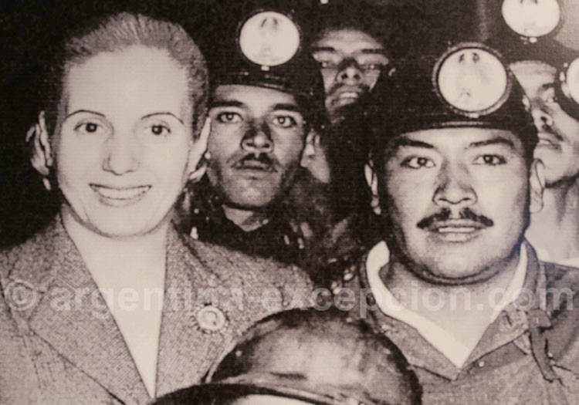
El mejor de Buenos Aires
Suprema y papas fritas
Carne assada
Empanada
Eva Perón
Diego Maradona

Slide 6
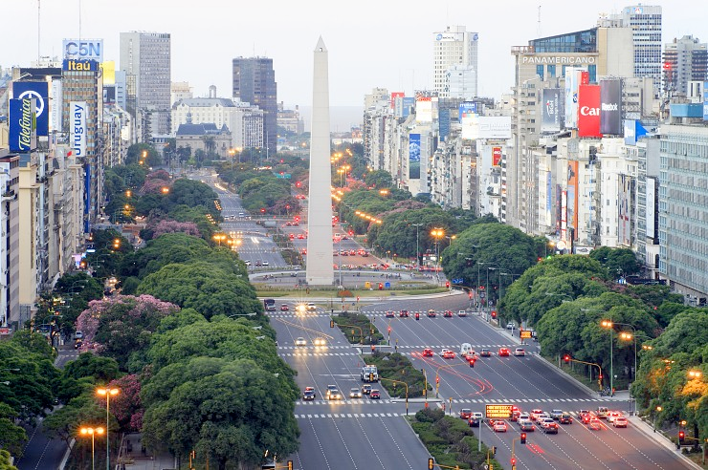
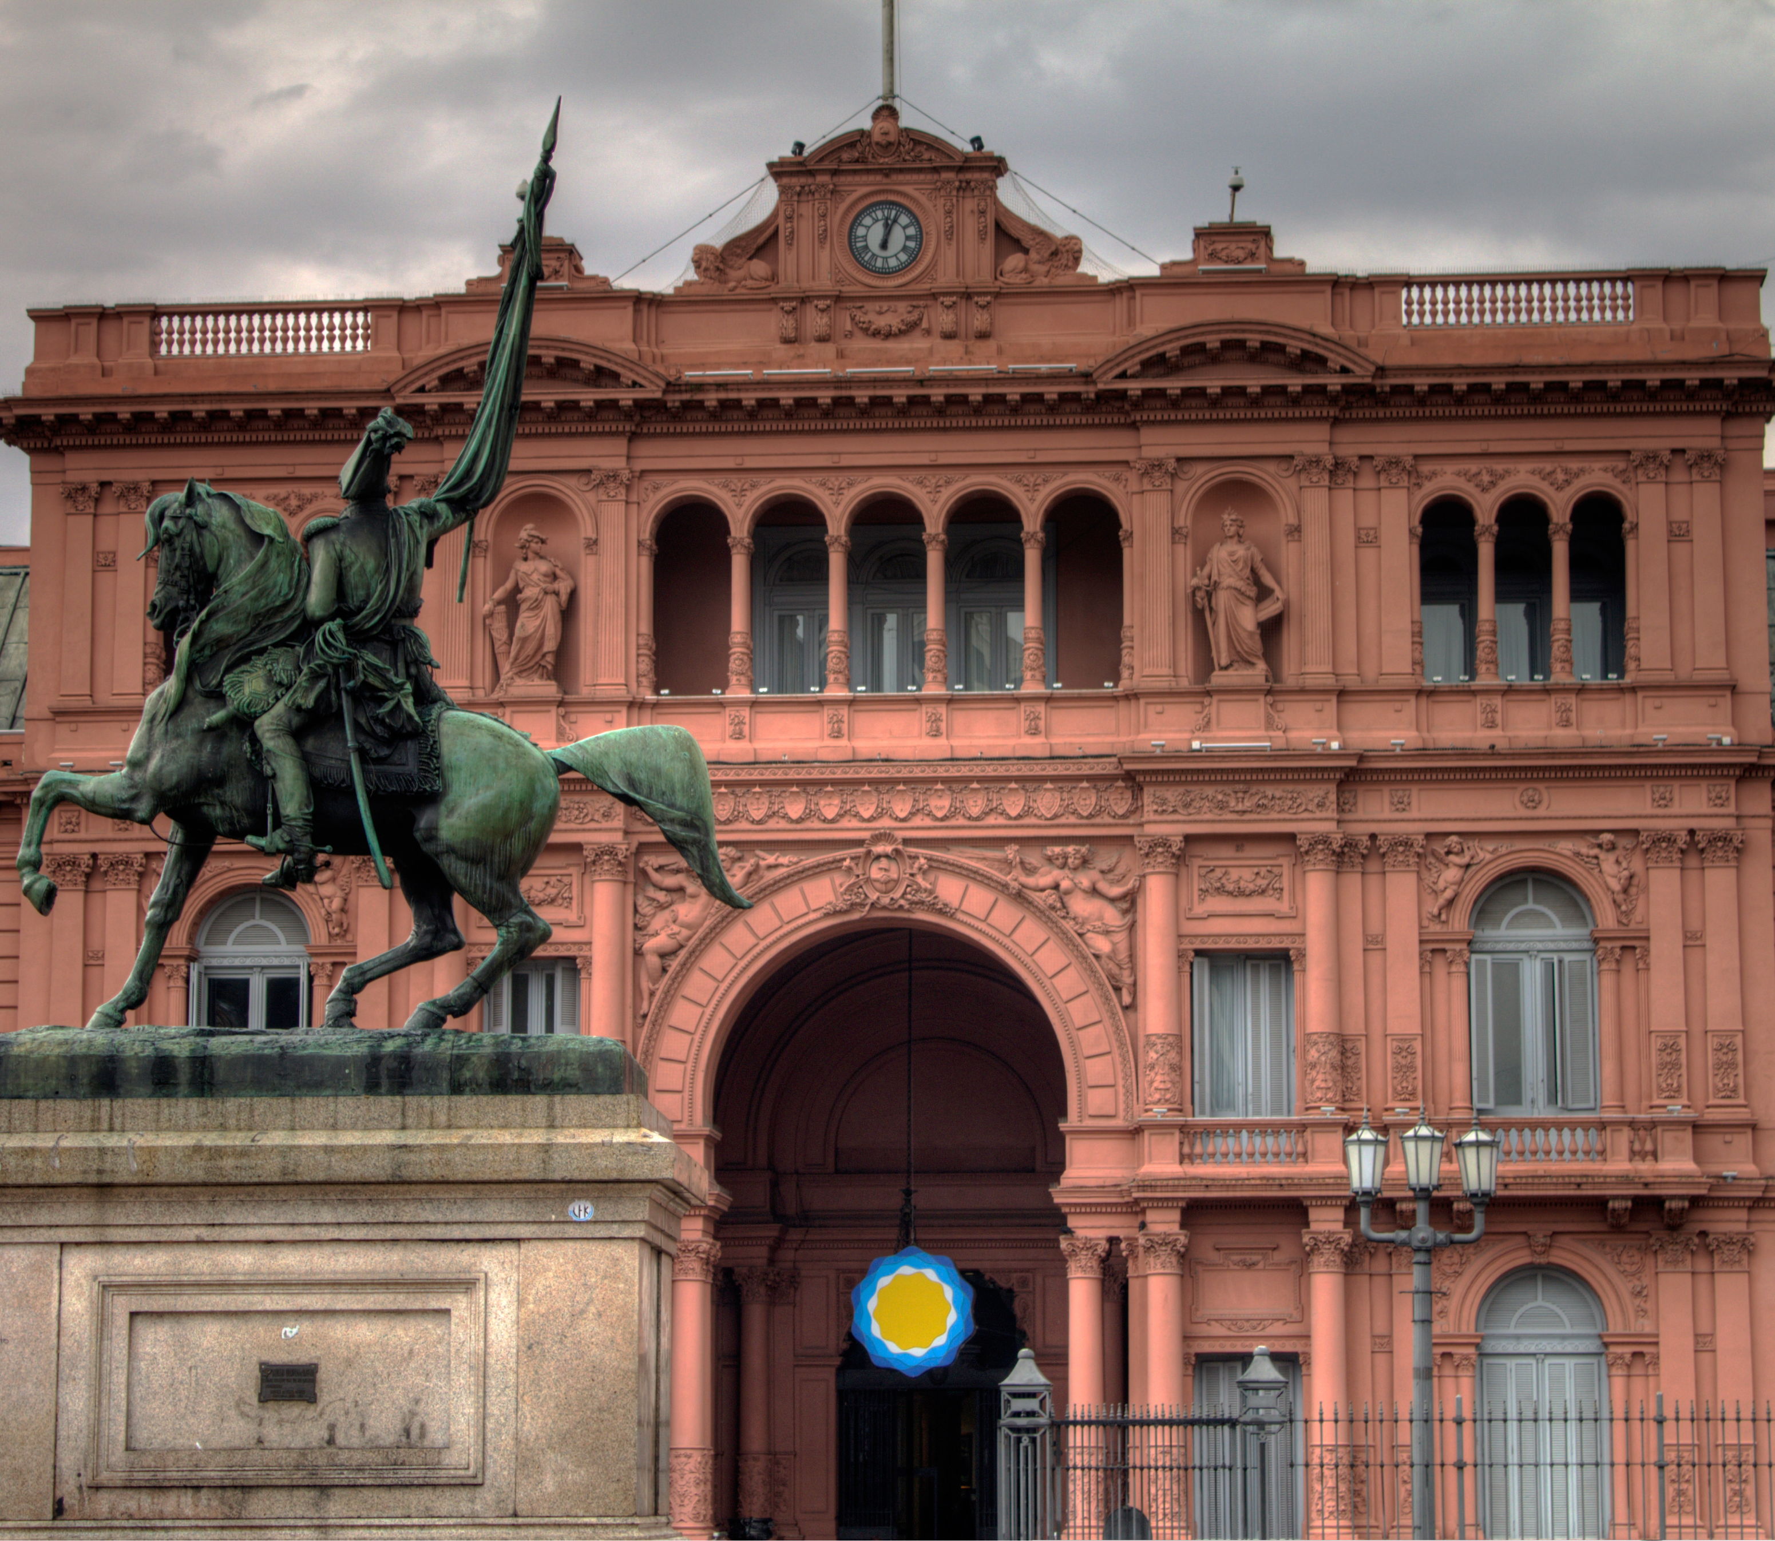
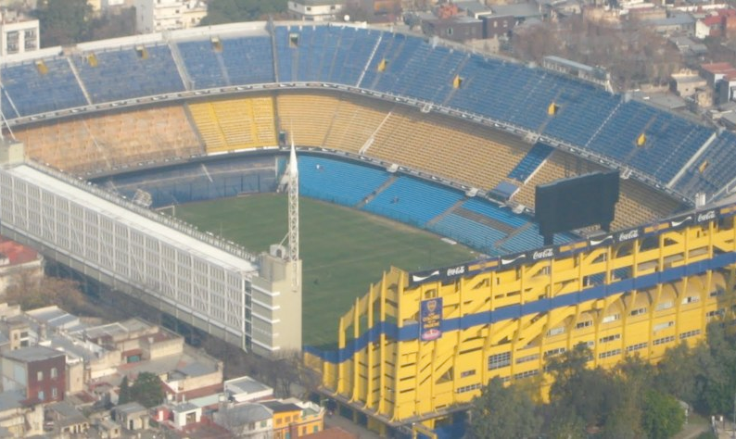
Los lugares
emblemáticos

Slide 7
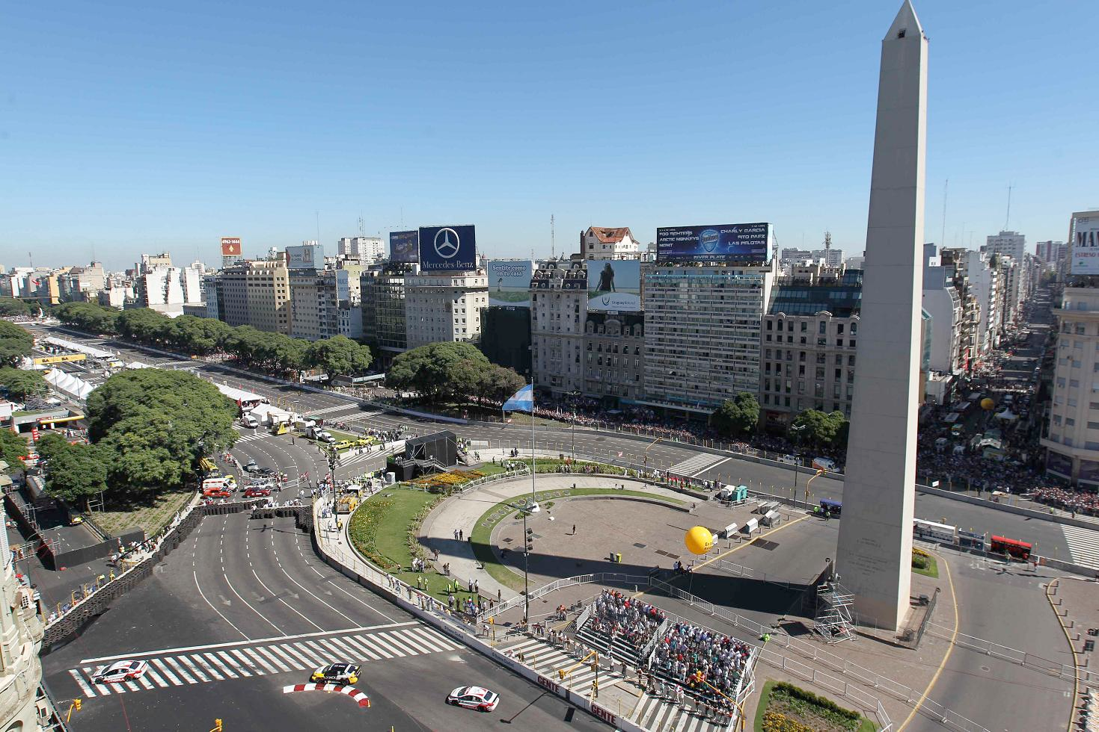
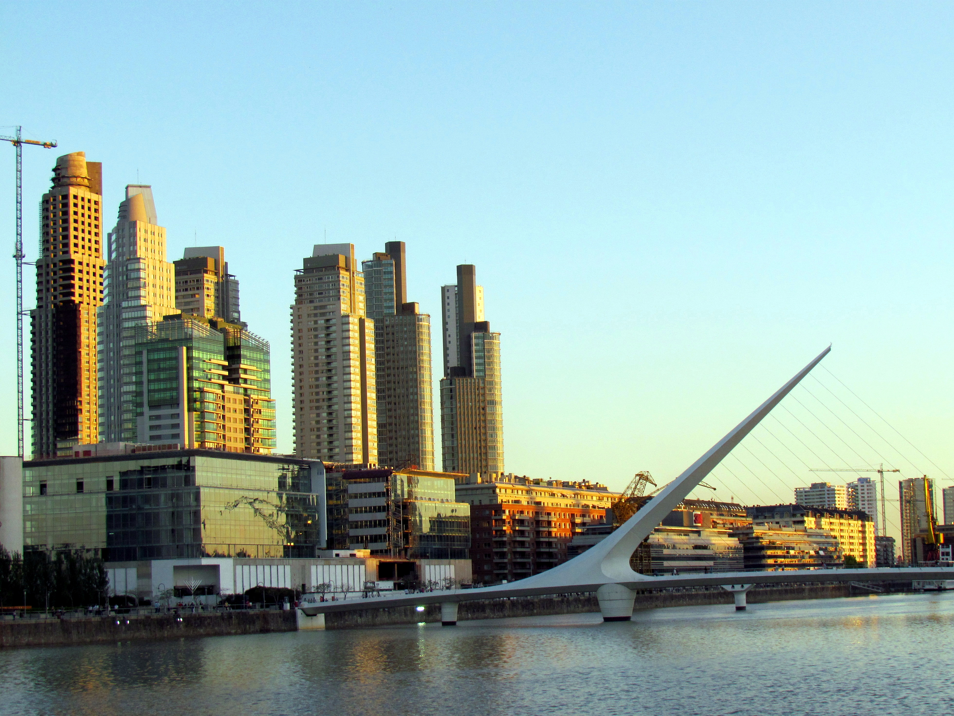
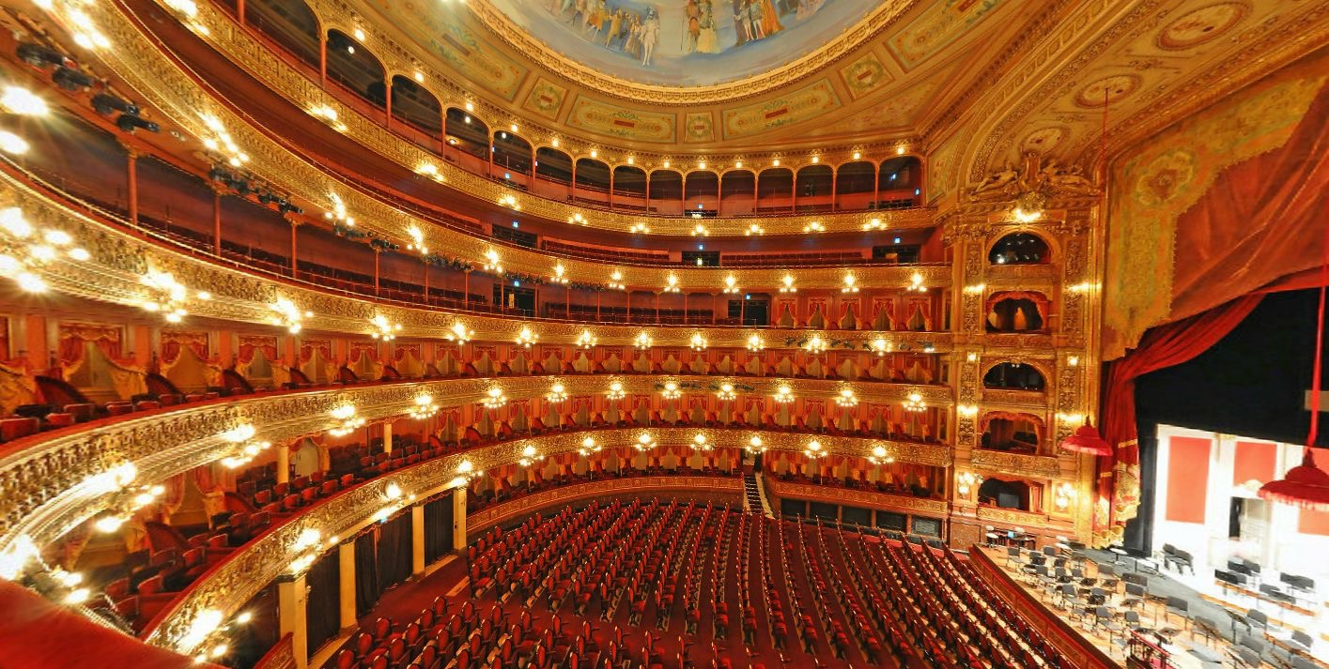


El Obelisco
El Puerto Madero
El Teatro Colon
Date

Slide 8
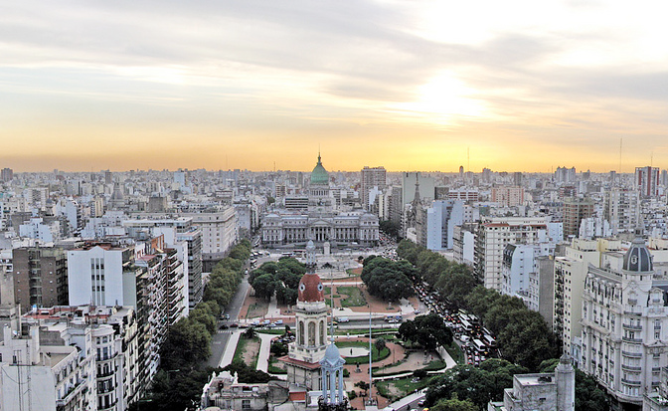
Porque es un sitio auténtico?
Porque debe ser visitado?

